Slide 1

CHAPTER 5
由基礎至進階

Slide 2

大綱
理解題意
挑選適合的演算法
估計程式效率
程式測試資料
善用既有資源

Slide 3
理解題意
關鍵字
  Given, Let’s, Define, Solve…
排版不同的部分
  圖片
  表格

Slide 4
THE ONE-HANDED TYPIST (UVA10393)
題目內容：Jimmy has a job of typing documents for ACM or he rather had a job until his unfortunate skiing accident. With some of his fingers in a cast, he is finding it difficult to type as he cannot press all the keys of a keyboard and hence his job is in danger.
  Jimmy has come to you for help. He needs to prove to his boss that he can still type long words (his boss likes long words because it makes him look smart). Given a list of fingers (fingers are identified by integers) that cannot be used (due to his accident), and a list of words Jimmy can add to his boss's documents to make him look smart, find all the longest words that Jimmy can type.

Slide 5
THE ONE-HANDED TYPIST (UVA10393)
Jimmy uses standard fingering, meaning he can type each of these letters with a finger. The list below shows a finger number and the characters it can press.
1.qaz //Means finger 1 is used to type q, a, z
2.wsx //Others have same meaning.
3.edc
4.rfvtgb
5.space
6.space
7.yhnujm
8.ik,
9.ol.
10.p;/

Slide 6
THE ONE-HANDED TYPIST (UVA10393)
題意：某個人因為手指受傷了，無法按到鍵盤上某些字，請你幫他找出單字列表中，他可以輸入的最長單字。
解法：找出某些字母不出現的最長單字
  1.讀取單字列表中一個未處理的單字。
  2.若單字中包含禁止的字母，則回到1讀取下一個字。
  3.如果單字長度比目前最長的單字長，就清除答案陣列，然後放入此單字。
  4.如果一樣長，則放入答案的陣列中。
  5.如果還有單字還沒處理，回到1。
  6.輸出答案陣列。

Slide 7
挑選適合演算法 (1/2)
排序、搜尋
  題目出現 排順序、找出特定的值
貪婪演算法 (Greedy Algorithm)
  思考在不選當下最佳時，是否有最佳解
動態規劃 (Dynamic Programming)
  可由先前的結果推導出後面結果
圖形走訪 (Graph Traversal)
  題目的狀態可想像成圖中的節點
  找出最短完成法

Slide 8
挑選適合演算法 (2/2)
最小生成樹 (Minimum Spanning Tree)
  題目出現 找出連接所有點的最短長度
最短路徑 (Shortest Path)
  題目抽象化
    多節點、節點間連線有權重，找出兩點間的最小權重和
最大流 (Maximum Flow)
  最複雜，沒有固定的形式
  將問題轉化為節點、邊

Slide 9
估計程式效率
估計記憶體用量
估計時間
從限制條件猜測解法

Slide 10
估計記憶體用量
Global（全域）
  全域變數
Stack（堆疊）
  區域變數、函式參數、函式返回位置
Heap
  動態產生的資料

Slide 11
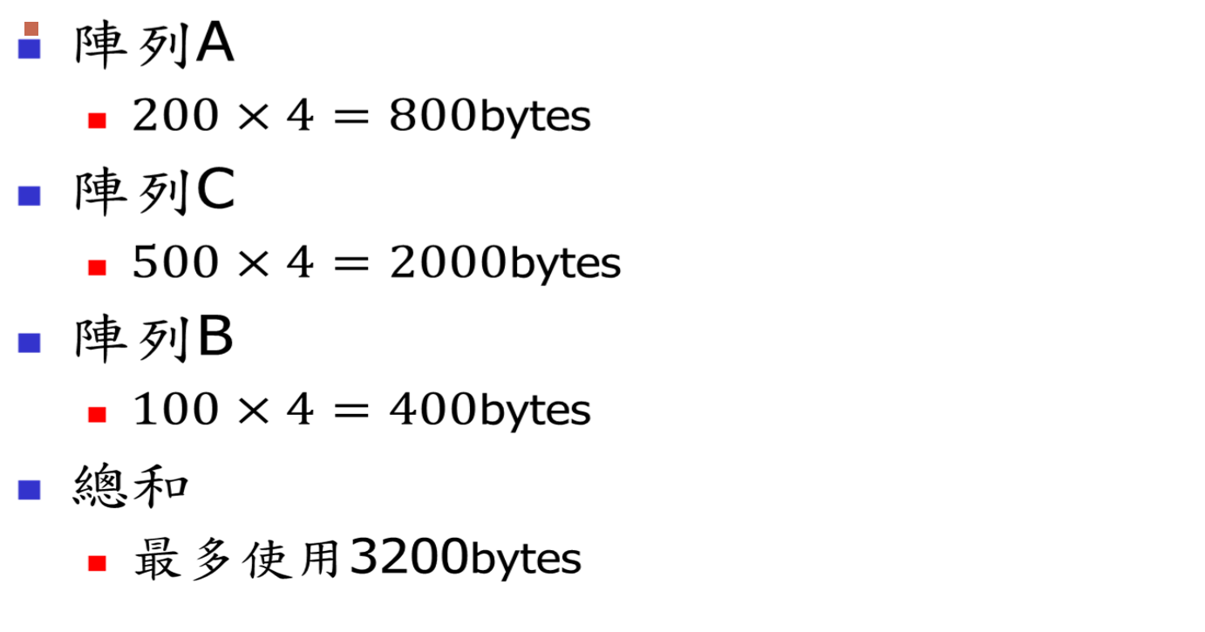
範例
#include <stdio.h> int A[200]={}; void createC(){ int C[500]={}; } int main(){ int *B= malloc(100*sizeof(int)); createC(); free(B); return 0; }

Slide 12
估計時間
時間複雜度
  n個迴圈 = O(n)
時間函式庫
  difftime()
範例
  for (int i =0; i<m; i++){
  for(int j=0; j<n; j++){ … }
  }
  時間複雜度 = O(mn)。

Slide 13
從限制條件猜測解法
時間限制過長（超過一分鐘）
  暴力解
  尋寶問題（2009年高中能力競賽全國賽）
時間限制很短（0.1秒）
  公式解
  UVA438：The Circumference of the Circle

Slide 14
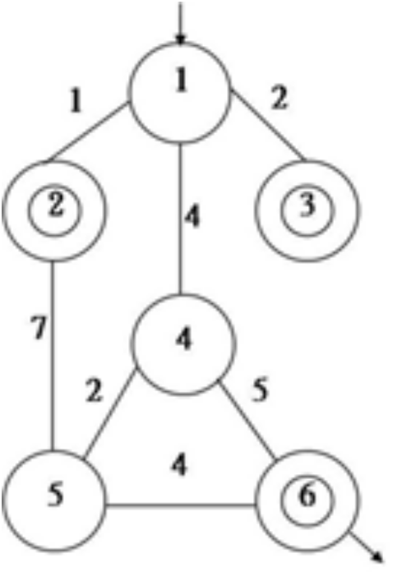
尋寶問題
（2009年高中能力競賽全國賽）
題目：http://zerojudge.tw/ShowProblem?problemid=d598
題意：在一個m個點的迷宮中，最多有n個點為寶藏，n小於m，找出能拿到所有寶藏的最短路徑。
題意範例：點1為起點，點6為
終點，點2,3,6為藏寶處。
其中最短路徑長度為15 。
解法：使用DFS反覆嘗試可能
路徑，找出最短路徑。

Slide 15
部分程式(DFS函式)：
void DFS(int now,int find,int len){ if(find==n){ if(len+dist[now][m]<ans) ans=len+dist[now][m]; return; } if(len+dist[now][m]>=ans) return; | int i,tmp; for(i=0;i<n;i++){ tmp=list[i]; if(dist[now][t[tmp]]){ list[i]=0; DFS(t[tmp],find+1,len +dist[now][t[tmp]]); list[i]=tmp; } } }

Slide 16


THE CIRCUMFERENCE OF THE CIRCLE (UVA438)
題目：http://uva.onlinejudge.org/external/4/438.html
題意：給三個不共線的點，求通過這三點的圓之周長
題意範例：給三點座標分別為(0.0, -0.5) (0.5, 0.0) (0.0, 0.5)，得通過三點的圓周長為3.14。
解法：
海龍公式：
三角形外接圓公式： ，R為外接圓半徑
圓半徑=
再乘上2π，便可快速算出三點形成之圓周長。

Slide 17
程式測試資料
測試資料範圍
軟體測試
邊界測試 (Boundary Test)
產生測試資料

Slide 18
測試資料範圍
測資範圍
  沒有表明不會出現，只要符合此規則就有可能會出現。
範例
  10400：The 3n+1 problem
  10460：You can say 11

Slide 19
10400: THE 3N+1 PROBLEM (UVA10055)
題目：http://uva.onlinejudge.org/external/1/100.html
題意：考拉茲臆測（Collatz conjecture），又稱為3n＋1臆測，係指輸入一個正整數n，如果它是奇數，則將它乘3再加1；如果它是偶數，則將它除以2。如此循環，最終都能夠得到1。
題意範例：
n=10，可經由10→5→16→8→4→2→1，得到
最終的1，其長度為7；當n=34，可經由
34→17→52→26→13→40→20→10→5→16→8
→4→2→1，得到最終的1，其考拉茲長度為14。

Slide 20
10400: THE 3N+1 PROBLEM (UVA10055)
解法：讀取a與b之後，列舉a到b間的所有數n，使用迴圈計算考拉茲長度，在眾多考拉茲長度中選取最長的輸出。因此，依照題意，使用直接模擬即可。換言之，如果目前變數n的值為奇數，則n=n×3+1；若為偶數，則 n=n/2。
討論：須注意的是，題目只有說0 < i，j < 1000000，但沒有說i一定小於j。因此，在撰寫程式時必須處理i大於j的狀況。

Slide 21
10400: THE 3N+1 PROBLEM (UVA10055)
程式：
#include<iostream> using namespace std; int main(){ int a,b; while(cin>>a>>b){ cout<<a<<" "<<b<<" "; if(a>b){ int c=a;a=b;b=c; } int maxLen=0; for(int k=a;k<=b;k++) { int n=k,len=1; | while(true){ if(n==1)break; if(n%2)n=n*3+1; else n/=2; len++; } maxLen=max(len,maxLen); } cout<<maxLen<<endl; } return 0; }

Slide 22
10460: YOU CAN SAY 11
(UVA10929)
題目：http://uva.onlinejudge.org/external/109/10929.html
題意：判斷輸入的整數是否為 11 的倍數。
題意範例：
輸入112233，顯示112233 is a multiple of 11.
輸入112234 ，顯示112234 is not a multiple of 11.
解法：整數中奇數位的和與偶數位的和，兩者相減之差若為11之倍數，則此數為11的倍數；若相減之差不是11的倍數，則不是11的倍數。
討論：此題須注意的是輸入的數字可能由0開頭，如0011，所以要對此作適當的處理。

Slide 23
10460: YOU CAN SAY 11
(UVA10929)
程式：
#include <iostream> #include <string> using namespace std; int main(){ string s; while (cin>>s && s!="0"){ long long sum[2] = {0, 0}; for(int i=0;i<s.length(); i++) sum[i%2]+=s[i]-'0'; cout<<s<<" is "<< ((sum[0]-sum[1])%11?"not ":""); cout<<"a multiple of 11."<<endl; } }

Slide 24
軟體測試
黑箱測試 (Black Box)
  檢查程式的輸出結果是否正確
  輸入多筆測資，檢查輸出是否符合對應的答案
白箱測試 (White Box)
  觀察程式運作過程是否正確
  gdb
  於程式中插入 printf()

Slide 25
邊界測試 (BOUNDARY TEST)
測資邊界值
  測資定義的最大、最小值
變數型態範圍邊界值
  4 bytes int 能表示的範圍
    –2147483648~2147483647
判斷條件邊界值
  if(x>0) …
  else if(x<0) …
  忽略 x = 0的條件處理，可能造成錯誤

Slide 26
產生測試資料
題目提供的範例測資及答案
自行產生的測資及答案
  隨機挑選測資，解出對應答案
  使用測資的邊界值，解出對應的答案
  當測資很複雜，但答案簡單
    隨機挑選答案，反推出對應的測資
    範例：RSA因式分解

Slide 27
RSA因式分解
題目：http://livearchive.onlinejudge.org/external/45/4541.html
題意：輸入測試資料為一正整數N，此正整數N為兩個質數p、q之積，兩質數p、q須滿足兩個條件： p≤q且對正整數k；且對正整數k，︳q–kp︱≤ 10⁵ 。求此兩質數p、q。
題意範例：N=35, k=1，得到兩質數5、7。
討論：設計測資時，先挑選兩個質數10007、100003並決定k=9，符合題目的條件 ，便可得到一筆測試資料N為1000730021，k為9，其答案為10007、100003。

Slide 28
善用既有資源
Don’t Repeat Yourself
  不要寫出重複的程式
  10414：Bangla Numbers(UVA 10101)
C/C++語言函式庫
  vector、iterator 使用範例
  map、set 使用範例
Sort函式庫
  11069: Sort! Sort!! and Sort!!! (UVA11321)

Slide 29
10414: BANGLA NUMBERS (UVA10101)
題目：http://uva.onlinejudge.org/external/101/10101.html
題意：孟加拉語在表達數字時，使用kuti(10000000)、lakh(100000)、hajar (1000)、shata (100)來描述。本題要求輸入一個整數n，輸出該數n用孟加拉語的描述方式。
題意範例：
輸入23764000， 印出 2 kuti 37 lakh 64 hajar 0。
討論：使用自定義的kuti()函式，負責執行重複的步驟。

Slide 30
程式：
#include<iostream> #include<cstdio> using namespace std; void kuti(int data,int start){ char* s[]={" lakh"," hajar"," shata",""}; int base[]={100000,1000,100,1}; int mod[]={100,100,10,100}; for(int k=0;k<4;k++){ int v=data/base[k]%mod[k]; if(v==0 && start==false)continue; start=true; if(v) cout<<" "<<v<<s[k]; } } | int main(){ long long n,num=0; while(cin>>n){ printf("%4d",++num);cout<<"."; long long base=10000000; long long a=n/base/base%base; long long b=n/base%base; long long c=n/1%base; kuti(a,0);if(a)cout<<" kuti"; kuti(b,a);if(a|b)cout<<" kuti"; kuti(c,a|b); if(n==0)cout<<" 0"; cout<<endl; } return 0; }

Slide 31
VECTOR、ITERATOR 使用範例
將由大到小排列的數列 V 改為由小到大排列
int main(){
vector<int> v;
vector<int>::iterator it;
for(int i=10; i > 0; i--){ v.push_back(i); }
for(it=v.begin();it!= v.end();it++)
cout << *it <<" ";
sort(v.begin(),v.end());
for(it=v.begin();it!=v.end(); it++)
cout << *it <<" ";
return 0;
}

Slide 32
MAP、SET 使用範例
題目：http://uva.onlinejudge.org/external/104/10420.html
題意：每列資料包含了一個國家名稱以及一個人名，將n列資料依據國家名稱進行出現次數統計，並依據國家名稱的字母順序(alphabetical order)輸出每個國家以及所含的人數。
題意範例：
輸入 n = 3, Spain Donna Elvira
England Jane Doe
Spain Donna Anna
輸出 England 1 Spain 2

Slide 33
程式：
#include<iostream> #include<sstream> #include<set> #include<map> using namespace std; int main(){ map<string,int> count; map<string,int>::iterator iter; set<string> exist; stringstream ss; char entire_c[76]={0}; string entire_s,first_s; int n; cin>>n; cin.ignore(); | while(n--){ cin.getline(entire_c,76); entire_s=entire_c; if(exist.count(entire_s)<=0){ exist.insert(entire_s); ss.str(""); ss<<entire_s; ss>>first_s; count[first_s]++; } } for(iter=count.begin(); iter!=count.end();iter++){ cout<<iter->first<<" "; cout<<iter->second<<endl; } return 0; }

Slide 34
11069: SORT! SORT!! AND SORT!!! （UVA11321)
題目：http://uva.onlinejudge.org/external/113/11321.html
題意：本題設計一種特殊的排序方式，你必須依照其規定的排序規則將數字做排序，題目一開始會給你一個模數M。其詳細排序規則與順序為：
1.將每個數字除以M的餘數由小排到大。
2.若兩個餘數相同則奇數在前，偶數在後。
3.若兩數同為奇數且餘數相同，則數字大者在前。
4. 若兩數同為偶數且餘數相同，則數字小者在前。
題意範例：輸入1~15, M=3，
輸出順序為15 9 3 6 12 13 7 1 4 10 11 5 2 8 14。

Slide 35
程式：
#include<iostream> #include<algorithm> using namespace std; int n,m; bool cmp(int x,int y){ int xOdd=abs(x%2),yOdd=abs(y%2); if(x%m!=y%m) return x%m<y%m; else if(xOdd!=yOdd) return xOdd>yOdd; else if(xOdd) return x>y; else return x<y; } | int main(){ int a[10005]; while(cin>>n>>m){ cout<<n<<" "<<m<<endl; if(n==0)break; for(int i=0;i<n;i++) cin>>a[i]; sort(a,a+n,cmp); for(int i=0;i<n;i++) cout<<a[i]<<endl; } return 0; }

